Slide 1
Презентація до уроку “Гриби - паразити” Вчитель біології: Бандура Валентина Олександрівна
Розсохуватський навчально-виховний комплекс “Дошкільний навчальний заклад – загальноосвітня школа І-ІІІ ступенів” Катеринопільської районної ради Черкаської області

Slide 2
Тема уроку: Гриби-паразити

Slide 3
Мета уроку
Ознайомити учнів з різноманітністю грибів-паразитів, їх негативну та позитивну роль в природі та житті людини.
Розвивати уважність та вміння розпізнавати різні види грибів, аналізувати, робити висновки.
Виховувати любов до природи.

Slide 4
Гриби-паразити
Рослини | Тварини і людини
Сажкові | Синтрихіум
Іржасті | Ахоріон
Ріжки | Сідіум
Фітофтора | Стригучий лишай, паразитичний сикоз
Борошниста роса | Афтозний стоматит
Трутовики
Ольпідіум капустяний

Slide 5
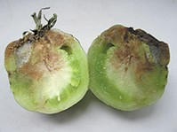
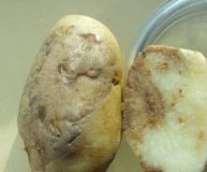
Фітофтора
Значних втрат врожаю картоплі та помідорів завдає цей гриб. На листках картоплі паразит утворює темні, а на бульбах – сірі плями. На вражених цими грибами плодах помідорів з’являються бурі плями, а самі плоди стають водянистими й непридатними для споживання.

Slide 6
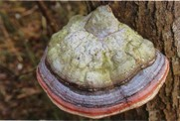
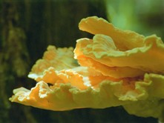
Трутовики
Значної шкоди деревним рослинам завдають трутовики. З їхнього нижнього боку помітні отвори, через які випадають спори.

Slide 7
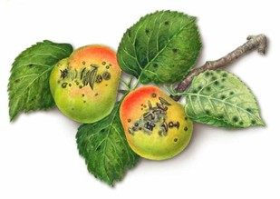
Парша яблук

Slide 8
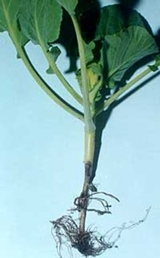
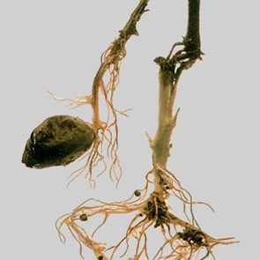
Чорна ніжка
Гриб вражає кореневу систему овочевих культур.

Slide 9
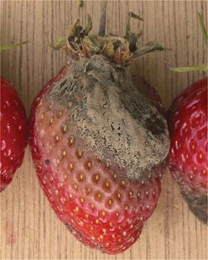
Сіра гниль
Цей гриб оселяється на фруктах, овочах та псує їх.

Slide 10
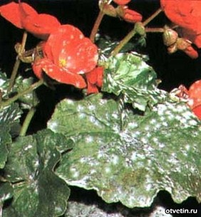
Борошниста роса
Свою назву вони дістали тому, що їхня білувата грибниця нагадує розсипане борошно. Згодом грибниця темнішає. Вона виділяє клейку рідину, що нагадує краплини роси.

Slide 11
Іржастий гриб

Slide 12
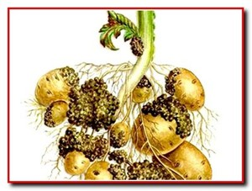
Рак картоплі

Slide 13
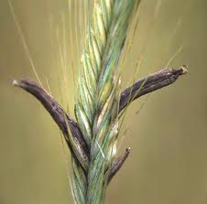
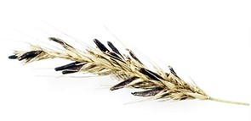
Ріжки
Значних утрат врожаю пшениці та інших злаків завдають ріжки та сажки. Ріжки утворюють у колосках уражених рослин темні ріжкоподібні утвори. На них розташовані спорангії.

Slide 15
Узагальнення
Гриби-паразити це…
Паразити - це…
Які гриби паразитують у рослин?
Які гриби називають трутовиками? Чим вони небезпечні для паркового та лісового господарства?
Якої шкоди здоров’ю людини можуть завдавати паразитичні гриби?

Slide 16
Інтерактивна вправа “Мікрофон”
Що спільного та відмінного між взаємовигідним співжиттям двох різних організмів та паразитизмом?

Slide 17
Домашнє завдання
Диференційоване завдання
Скласти ребус “Гриби–паразити”.
Прочитати 56 параграф підручника.

Slide 18
Використана література
Балан П.Г., Мусієнко М. М., Остапченко Л. І., Матяш Н. Ю., Славний П. С., Серебряков В. В. підручник “Біологія” 6 клас.
Гамуля Ю. Г., Гамуля О. В. План-конспект “Усі уроки біології”.
Цимбал Н. М., Берегова О. Д. практикум з валеології “Основи долікарської допомоги”, - Тернопіль “Навчальна книга - Богдан”.

